Slide 1
Liebe Eltern, hier der zweite Teil,…

Slide 2
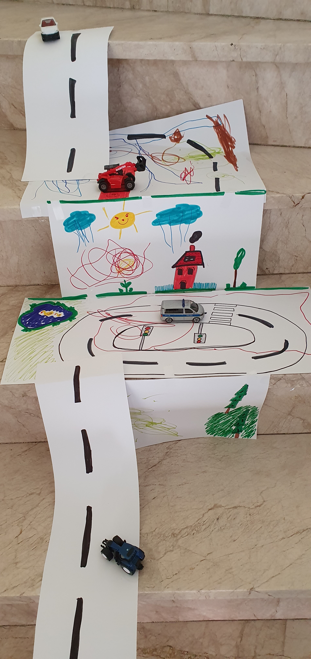

Slide 3
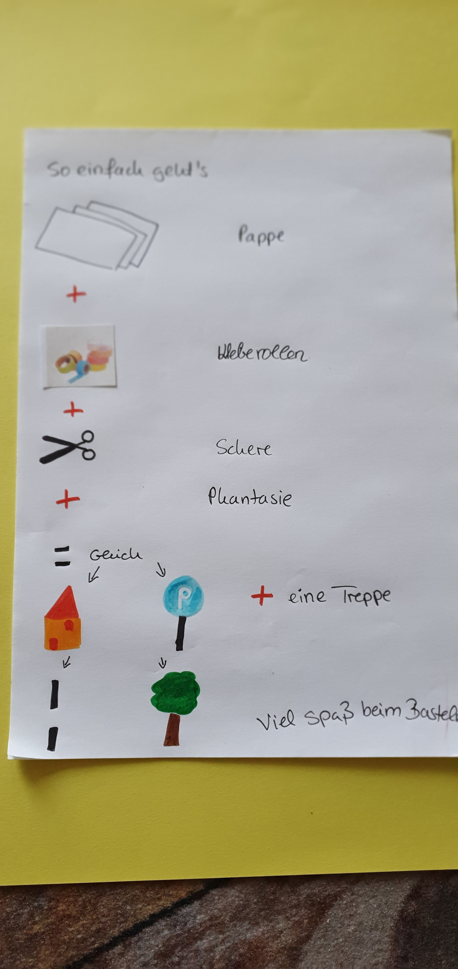
Bewegung und Fahrzeuge

Slide 4
Phantasie und Kreativität
Glyzerin bekommen sie bestimmt in der Apotheke oder im Baumarkt

Slide 7
Ein paar Gema-freie Lieder, die die Kinder auch aus der Kita kennen… die Texte mit Doppelklick anklicken, dann erscheinen sie deutlich…, Lautsprecher anschließen, oder Kopfhörer und auf Play drücken☺ los geht´s

